Slide 1
プログラミング言語について
情報工学通論
2021年 12月 13日
情報工学科 篠埜 功

Slide 2
１．プログラミング言語について

Slide 3
プログラミング言語とは
計算機（computer）に行わせる計算を記述する言葉（記号列の集合）。
計算とは何か。

Slide 4
計算とは何か
「計算（できる関数）とは何か」 が、1930年代頃に問題に
なっていた
(1) 部分帰納的関数（部分再帰的関数）（partial recursive function、Kurt Gödel）
(2) ラムダ計算（lambda calculus、Alonzo Church）
(3) チューリングマシン（Turing machine、Alan Turing）
これら３つは計算記述能力が等価であることが証明された。
これらを「計算できる関数」の定義とした。
Kurt Gödel : 1906-1978、チェコの論理学者
Alonzo Church : 1903-1995、アメリカの論理学者
Alan Turing : 1912-1954、イギリスの数学者

Slide 5
チューリングマシン
無限長のテープ （コンピュータではメモリに相当）
有限個の記号をテープ上に記録し、書き換えることによって計算する。
制御部は有限個の
状態を取りうる。
制御部
（コンピュータではＣＰＵに相当）
制御部は現在のヘッドに書かれている記号を読み取り、現在の制御部の状態とその記号について、それに対応する規則があれば動作（記号を書き変えて、左か右に移動）を行う。なければ終了。

Slide 6
チューリングマシンでできること
チューリングマシンの実行により、テープ上に
計算の結果が書き込まれていく。
実数を計算する場合 --- 計算できる実数は可算無限個（制御部および、テープの初期状態が可算無限個の可能性しかとりえないから。（制御部の遷移規則とテープの初期状態を自然数に対応させることができる））。実数全体からみると計算できる実数はごく一部でしかない。
計算できる実数の例
円周率 3.1415926535….
自然対数の底 2.718281828…..
直感的には、計算する手順が定まっている数は計算可能。

Slide 7
万能チューリングマシン（Ⅰ）
各チューリングマシンは何らかの計算をする専用
のコンピュータ
円周率πを計算するチューリングマシン
自然対数の底eを計算するチューリングマシン
…
これらを一つのチューリングマシンで行いたい。
万能チューリングマシン

Slide 8
万能チューリングマシン（Ⅱ）
任意のチューリングマシンを模倣できるチューリングマシン。
入力として、模倣したいチューリングマシンの構成を記号列にし、それを入力テープ上の初期記号列として実行を開始する。
コンピュータは万能チューリングマシンと同等の
能力を持ち、適切なプログラムを書くことにより、
他の任意のコンピュータを模倣できる。
（すべてのコンピュータの計算能力は等価。）

Slide 9
万能チューリングマシン（III）
ディジタルコンピュータでは、プログラムを入れ替えることにより、任意の（計算可能な）計算を実行することができる。
ノイマンがTuringの論文の影響を受けて、フォンノイマンアーキテクチャを考案したと言われている。（プログラム内蔵方式）

Slide 10
チューリングマシンでできないこと
ある与えられたチューリングマシンが、ある与えられたテープの初期状態から実行を始めたら実行が終了するかどうかを判定するチューリングマシンは存在しない。
実際のコンピュータでできないことの例
任意の与えられたC言語のプログラムが停止するかどうかを判定するプログラムは存在しない。

Slide 11
（参考）停止性問題とコンパイラ
i=1;
while (i != 0) i = 2;
printf (“%d”, i);
このプログラムは永久に止まらない。
（C言語プログラムの断片）
止まらないwhileループがある場合に、コンパイラがwarningを出すようになっていれば便利が良いかもしれないが、一般には不可能なので、そのような機能はコンパイラには実装しない（できない）。
任意のwhileループが停止するかどうかが判定できるなら、停止性問題が解けることになってしまうので。

Slide 12
コンピュータでの情報処理の原理
（１） 処理したい情報を記号（有限種類、0と1でなくてもよい）の列で表現する。
（２） 記号列をプログラムに従って処理する。
（参考）ゲーデル数 --- すべての論理式は自然数に一意対応させることができる。（不完全性定理の証明に使用。）
今日ではこのideaは論理式に限らず適用されている。コンピュータで何かを処理するには処理対象とプログラムを記号列（自然数）で表現しなければならない。

Slide 13
情報の符号化（encode）
ディジタル計算機で情報を処理したいときは、まず、処理したい情報を記号列（通常は0と1の列、つまり2進数）で表す必要がある。これを符号化（encoding）という。（ENIACでは10進数だったが、今日の計算機では2進数が使われる。）
例えば，数の1は?
1（2進数1byteで 00000001）
例えば，文字のaは?
97（2進数1byteで 01100001）
例えば，文字列abは?
97 98 0 （0は文字列の終わりを示すとする。）
（2進数3byteで 01100001 01100010 00000000）
文字の符号化方式（文字と数との対応関係）はいくつかあり、Unicode、Shift-JISなどがよく用いられる。

Slide 14
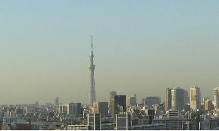

画像の場合は?
画像を升目に区切り（離散化）、各升の色を青、緑、赤の度合い（自然数）で表せばよい（量子化）。
24bitのビットマップ画像ではそれぞれの色を0-255までの256段階で表す。その他にも様々なencode法があり、例えばJPEGでは画像を周波数毎に分解して人間が認識しにくい部分のデータ量を減らしている。
画像
198 196 170 | 197 194 168 | 195 192 167 | 194 190 165 | 191 188 164
172 188177 | 170 185 175 | 164 178 168 | 164 178 168 | 161 175 166
116 128 124 | 114 128 126 | 102 115 113 | 100 111 109 | 99 110 109
離散化、量子化
符号化（encode）
復号（decode）
（スペースの関係で10進数で表記）

Slide 15
音声の場合は?
一定時間ごとに空気の振動を数値（整数）で表せばよい（離散化、量子化）。
振幅
時間
実際には様々な音声の符号化方式がある。
例えばmp3では音声を周波数毎に分解して人間が認識しにくい部分のデータ量を減らしている。

Slide 16
ディジタルコンピュータによる 情報処理の原理
処理したい情報（数、文字、画像、音声、…）を有限種類の記号（通常は0と１）の列で表す（符号化）。
記号列は数（自然数）に対応するので、すべての情報を数で表すということ。データが木などの構造を持つ場合でも、構造も最終的には数（メモリ番地等）で表される。
それをプログラムに従って処理する。（つまり何らかの計算を行う。）
ディジタルコンピュータでは、プログラムを書くことにより任意の（計算可能な）計算（情報処理）を行うことができる。
Alan Turing, “On Computable Numbers, with an Application to the Entscheidungsproblem”. Proceedings of the London Mathematical Society, Ser. 2, Vol. 42: pp. 230–265. 1937.
1940年代にvon NeumannがTuringの論文を読んでノイマン型アーキテクチャ（プログラム内蔵方式）を考案したと言われている。

Slide 17
プログラミング言語
プログラムとは、計算機（computer）に行わせる計算を記述した記号列。
どういう記号列がどういう計算を表しているか定めたものがプログラミング言語。
通常のプログラミング言語は、任意のチューリングマシンを記述できる。このことを、チューリング完全 (Turing complete) という。通常のプログラミング言語は計算記述能力においてすべて等価（チューリング完全）。

Slide 18
プログラミング言語の例
（人間が読み書きしやすくするために）多くの言語が設計、実装されている。（あらゆる状況に適した言語はないので、問題に応じて適切な言語を使う。）
機械語
アセンブリ言語
Fortran
Lisp
Pascal
C
ML
Java
….

Slide 19
プログラムの意味
１つのプログラムは何らかの計算を表している。それをプログラムの意味という。
プログラムは複数の人間が読み書きし、また言語処理系も言語設計者以外が実装することを考慮すると、プログラムの意味を明確に定めておかなければならない。

Slide 20
構文と意味
プログラミング言語の定義は、構文の定義と意味の定義に分けられる。
例として、数の表記を考える。
325
3, 2, 5 を並べて表記すると、
325 (三百二十五) という数を表わす
語彙(alphabet)
意味
言語（language）
0
1
2
並べる
表わす
(denote)
325
3
8
325
4
5
9
6
7
（数字の列）
（自然数）
（数字）

Slide 21
構文と意味
構文の記述（数字の例：数字列の定義）
数字列の集合を定義したい。
数字の定義
<数字> ::= 0 | 1 | 2 | 3 | 4 | 5 | 6 | 7 | 8 | 9
数字列の定義
数字列の集合を定義すればよいが、
数字列は無限にある。
無限集合を有限の長さで記述したい。
--- 文法の考え方を用いる。

Slide 22
構文と意味
数字の定義
<数字> ::= 0 | 1 | 2 | 3 | 4 | 5 | 6 | 7 | 8 | 9
数字は、0または1または2または… または9
数字列の定義
<数字列> ::= <数字> | <数字列> <数字>
数字列は、数字か、または数字列のあとに数字を並べたもの
数学的には、
集合の帰納的定義（inductive definition）
<数字> --- 数字の集合
<数字列> --- 数字列の集合

Slide 23
構文と意味
数字の意味の定義
0
1
0
1
10
2
8
digval
2
8
11
3
3
4
5
4
5
12
9
9
6
7
6
7
…
（数字）
（自然数）
digval (0) = 0
digval (1) = 1
...
digval (9) = 9

Slide 24
構文と意味
数字列の意味の定義
0
1
10
325
numval
2
8
11
325
3
…
4
5
12
…
9
6
7
…
（数字列）
（自然数）
numval (d) = digval (d)
numval (nd) = numval (n) * 10 + digval (d)
（numval関数は再帰的に定義されている）
（例） numval (325) = numval (32) * 10 + digval (5)
= (numval (3) * 10 + digval (2)) * 10 + digval (5)
= (3 * 10 + 2) * 10 + 5
= 325

Slide 25
構文と意味
プログラミング言語の意味の定義（単純な命令型言語の場合）
s
プログラム
状態から状態への（部分）関数
[プログラム例]
begin
fac := 1;
while n > 0 do
begin fac := fac * n; n := n -1 end
end
s
変数facの値をnの階乗に変化させる、状態から状態への関数

Slide 26
構文と意味
これまでに見た数字列の意味の定義法のように、プログラムの意味をその部分プログラムの意味から定義する意味定義法は、表示的意味論(denotational semantics)と呼ばれ、Dana Scott等によって研究されたものである。プログラミング言語の意味について形式的(formal)に論じたい場合に用いられる。
この他の形式的な意味定義法として、
操作的意味論(operational semantics)
公理的意味論(axiomatic semantics)
がある。
通常は、日本語、英語など、自然言語で意味を記述するが、
あいまいさが残る場合があり、厳密な議論には適さない。

Slide 27
２．研究テーマ

Slide 28
現在の研究テーマ
プログラミング支援に関する理論および実装
構文補完、識別子補完、コードクローン検出、マクロ抽出、ソースコード短縮、遅延評価の可視化
その他、プログラミング支援なら何でも
プログラミング学習支援に関する理論および実装
C言語プログラムからのgoto文の除去
摂動を用いた理解度確認問題生成手法
写経型学習支援環境
C言語プログラムの関数の戻り番地の書き換えの可視化
その他、プログラミング学習支援なら何でも
ソースコード盗用検知

Slide 29
構文補完
LR parserで解析できる言語を対象
言語毎に補完機能を実装するのが通常
LRの文法から補完機能を機械的に生成
PEPM 2020, PEPM2021で発表

Slide 30
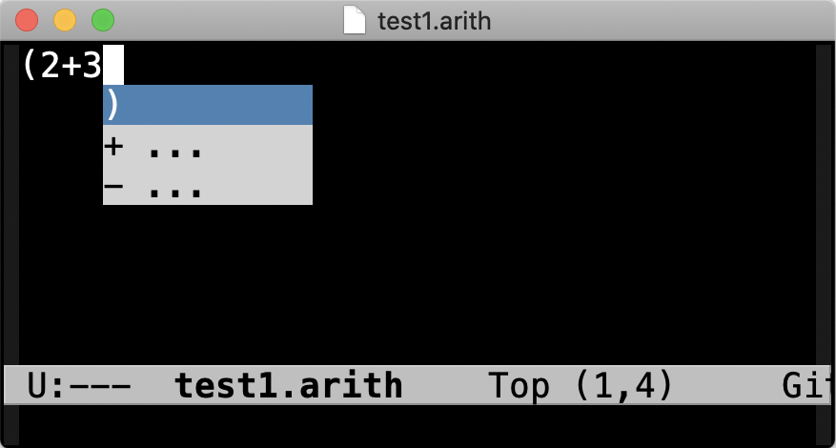
構文補完 (PEPM 2021)

Slide 31
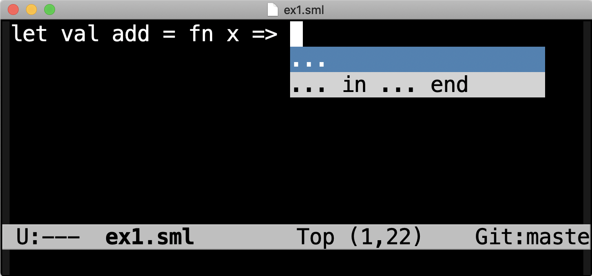
構文補完 (PEPM 2021)（続き）

Slide 32
識別子補完
暗に型付けられた関数型言語を対象
サンプルの実装（http://www.cs.ise.shibaura-it.ac.jp/lambda-mode/）はStandard MLのサブセットを対象
どのような状況でどういう補完候補が提示されるかがはっきり分かる。
熟練プログラマはIDE（統合開発環境）の機能の仕様が明確であることを望む（場合が多い）
型情報を考慮して候補の絞り込みを行う
国内会議PPL2010、PPL2011、2011年度修士論文、国際会議PEPM2012、国際論文誌Higher Order and Symbolic Computation 25(1), 2013で発表

Slide 33
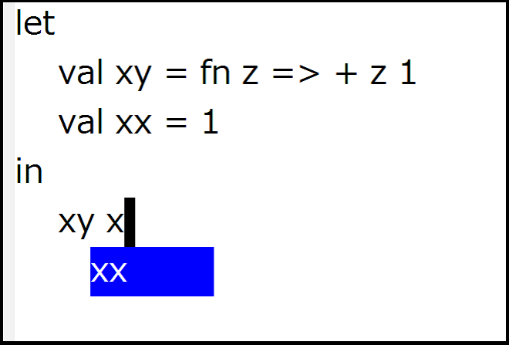
識別子補完 (Higher Order and Symbolic Computation 25(1))
タイプミスおよび型エラーの削減

Slide 34
識別子補完 (MPSE 2014)
構文に誤りがある場合でも補完ができるようにする。
プログラムは最初から順番に書くとは限らない。
プログラムに書き間違いがある場合もある。
Yacc（構文解析器生成系）の誤り回復機能を使って実現
2012年度修士論文、国際会議MPSE2014で発表
http://www.cs.ise.shibaura-it.ac.jp/mpse2014/でソースコードを公開

Slide 35
コードクローン除去
関数適用によるギャップを考慮したコードクローン検出および除去に関する研究
国内会議PPL2016で発表、2015年度修士論文、国際会議PEPM2017で発表

Slide 36
プログラミング学習支援
C言語プログラムからのgoto文除去
goto文を含むプログラムをbreak、continueを使ってwhileループなどへ書き換える
2010年度〜2019年度卒業研究
将来、プロ入2等で応用
プログラム採点補助
2014年度卒業論文、情報処理学会第78回全国大会、2016年度修士論文、2017〜2019年度卒論
将来、プロ入2等で応用

Slide 37
プログラミング学習支援（続き）
C言語の関数の戻り番地の書き換えの可視化
配列を範囲を超えてアクセスする場合、赤色等で表示し注意を促す
国際会議MPSE2015で発表
C言語における記憶域期間と有効範囲を考慮したメモリの可視化
2014年度卒業研究、2014年度情報処理学会全国大会、2017年度、2018年度卒業研究
マルチスレッドに対応したC言語プログラムの可視化
2020年度修論
写経型学習支援環境（iPad）
2019年度、2020年度卒業研究

Slide 38
プログラミング授業支援
プログラム盗用検知
2015年度、2016年度情報処理学会全国大会
2016年度修士論文
2019年度卒業論文
将来、プロ入2等で応用
写経型学習の欠点を補う摂動を用いた理解度確認問題生成手法
2019年度ソフトウェア科学会全国大会、2018年度卒業研究、2020年度修士論文、コンピュータソフトウェア38巻1号, 2021年2月.

